Slide 1
NW14 EGAT-MAPPO
การจัดสรรช่องสัญญาณแบบไดนามิกในเครือข่าย Wi-Fi Mesh
โดยใช้เทคนิคการเรียนรู้แบบเสริมกำลังหลายตัวแทน
Dynamic Channel Assignment for Wi-Fi Mesh Networks Using Multi-Agent Reinforcement Learning
ผลรอบใหม่: ชนะคู่เทียบจากงานเผยแพร่อย่างมีนัยสำคัญทางสถิติ พร้อมข้อจำกัดที่ยังเหลือ
นายวิศรุต ไตรยวงศ์ 663380363-7
อาจารย์ที่ปรึกษา ศ. ดร.จักรชัย โสอินทร์
วิทยาลัยการคอมพิวเตอร์ มหาวิทยาลัยขอนแก่น
Notes:
รอบนี้มาตอบข้อติจากรอบก่อนโดยตรง: ผลเทียบ Ko รอบก่อนต่างกันน้อยและไม่มีนัยสำคัญ รอบนี้ทดสอบใหม่ทั้งหมดด้วยโปรโตคอลที่กำหนดไว้ล่วงหน้า

Slide 2
รอบก่อน 28 ตุลาคม 2569 → รอบนี้
ข้อติจากรอบก่อน และผลรอบนี้
รอบก่อน (GAT+RAES)
รอบนี้ (EGAT-MAPPO)
+0.893 จุด
+24.6%
SAT เหนือ Ko
คะแนนรวมเหนือ Ko 95% CI [+21.6, +27.6]
ชนะ Ko 6 จาก 12 คู่
2 seed ที่เคยเห็นแล้ว ไม่มีช่วงความเชื่อมั่น
single-hop 15 คู่ AP–STA ไม่ใช่ mesh จริง
อาจเป็นความคลาดเคลื่อนของระบบ
ดีกว่า Ko ทุกสถานการณ์ (ต่ำสุด +13.2%)
topology ยืนยันที่ล็อกเกณฑ์ไว้ก่อนรัน
mesh หลาย hop เลือกช่องและเส้นทางร่วมกัน
ชนะทุกวิธี รวม Yuan+H และบน ns-3
02 / 13
Notes:
รอบก่อนส่วนต่างเหนือ Ko น้อยกว่า 1 จุด ชนะครึ่งเดียว และไม่มีสถิติรองรับ อาจารย์จึงมองว่าอาจเป็น noise รอบนี้ส่วนต่าง +24.6% บน topology ยืนยัน 40–59 ที่ไม่เคยใช้ และช่วงความเชื่อมั่น 95% อยู่เหนือ 0 ทั้งช่วง

Slide 3
ทดสอบใหม่ทั้งหมด ไม่ได้ปรับผลเดิม
สิ่งที่เปลี่ยนเพื่อตอบข้อติ
01
02
03
04
ปัญหาจริงขึ้น
คู่เทียบจากงานเผยแพร่
โปรโตคอลกำหนดไว้ก่อน
ยืนยันนอก sim
mesh หลาย hop 20 โหนด 2 gateway
แต่ละโหนดเลือกช่องและเส้นทางร่วมกัน
การสลับมีต้นทุนจริง
Ko (2007) heuristic แบบกระจาย
Yuan (2022) GAT + DQN
Li (2025) GAT-A2C และ M0, Q-neutral
5 seed ฝึกต่อวิธี × 20 topology
CI 95% แบบ seed-pair, เกณฑ์ผ่าน 4 ข้อ
ยืนยันบน topology ใหม่ 2 ชุด
ns-3 802.11ax ระดับแพ็กเก็ต
ปรับเทียบ sim กับ ns-3
ความคลาด 23.5% → 7.4%
03 / 13
Notes:
สี่อย่างที่เปลี่ยน: (1) ปัญหาเป็น mesh จริง (2) คู่เทียบมาจากงานตีพิมพ์ (3) กำหนดวิธีวัดและเกณฑ์ผ่านไว้ก่อนดูผล (4) ยืนยันบน ns-3 ระดับแพ็กเก็ต

Slide 4
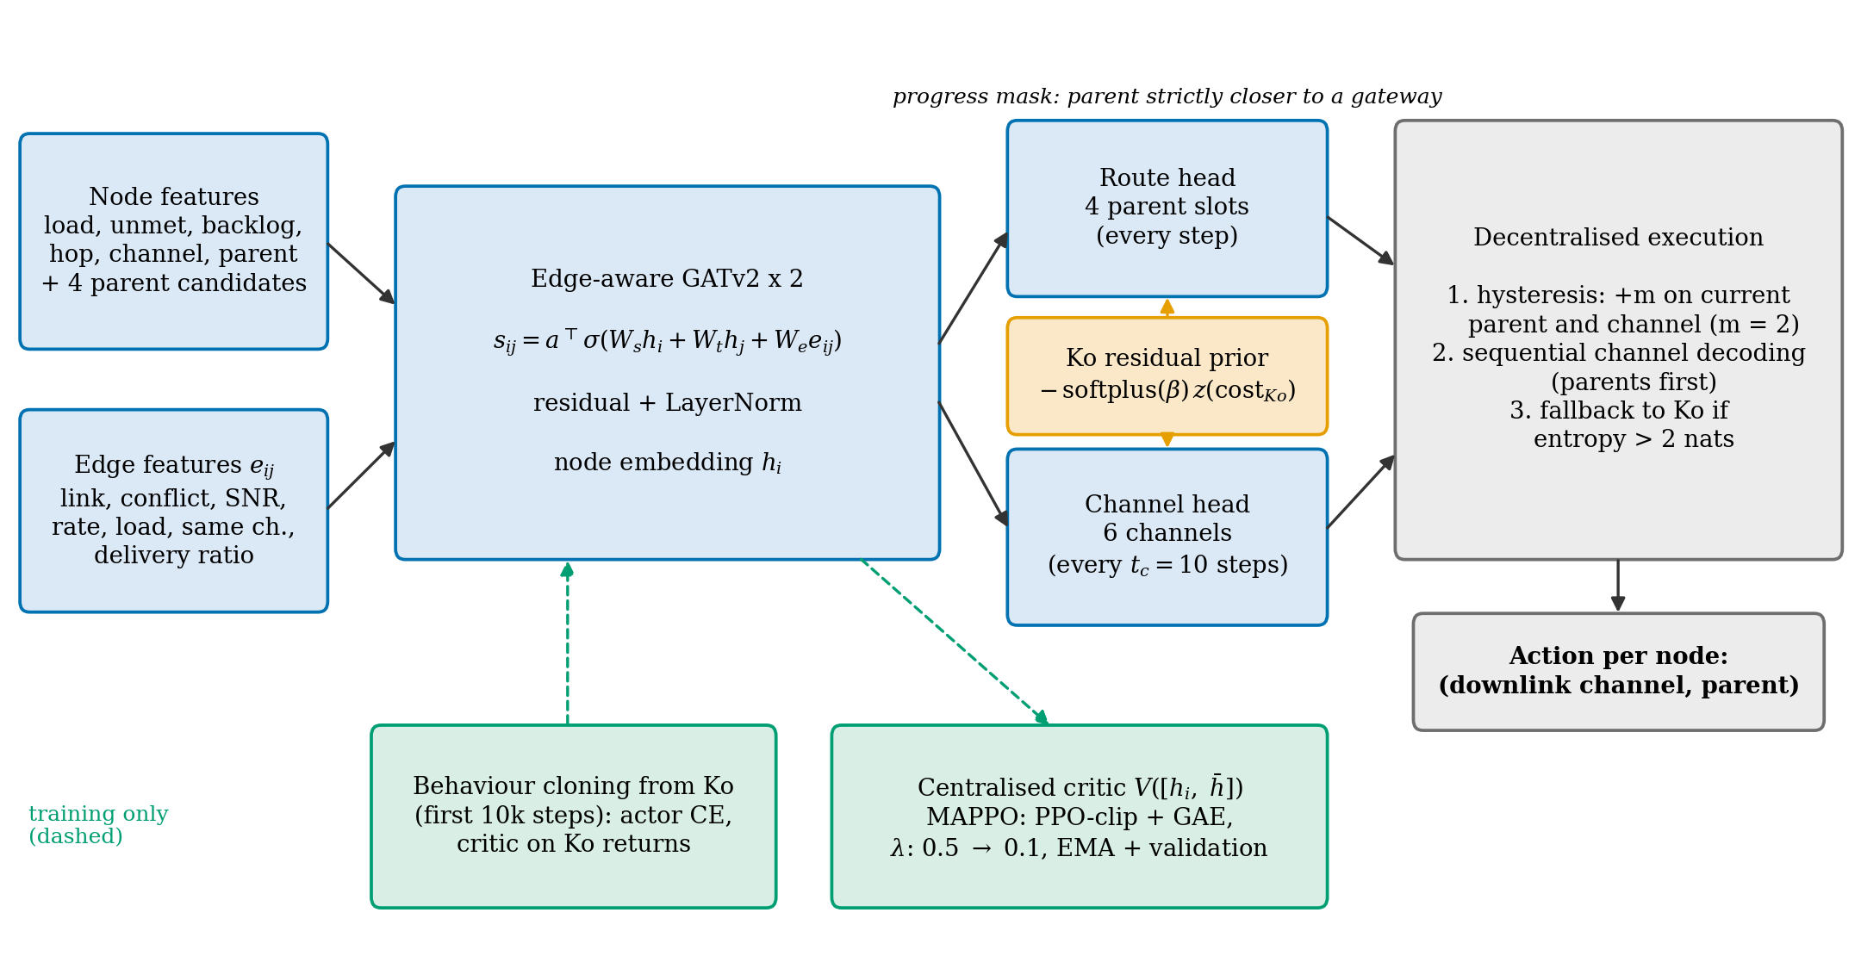
แต่ละโหนดตัดสินใจเองขณะใช้งาน ฝึกด้วย critic ส่วนกลาง
EGAT-MAPPO: แบบจำลองที่เสนอ
GATv2 รับคุณลักษณะของขอบ
SNR, อัตราส่ง, ภาระ, ack
Ko prior + BC
เริ่มจากความรู้ของ Ko
Hysteresis m = 2
สลับเมื่อดีกว่าเกิน margin
ไม่มี GRU
ตัดออกตาม ablation
04 / 13
Notes:
margin 2 เลือกบน validation ด้วยกติกา worst-case เทียบทุกคู่เทียบ ไม่ได้ดูชุดทดสอบ รุ่นนี้ไม่มี GRU เพราะ ablation พบว่า GRU ไม่ช่วย และยืนยันด้วยโปรโตคอลที่ล็อกไว้ก่อน (สไลด์ 11)

Slide 5
วัด throughput, Jain, p5, อัตราสูญเสีย, ความเสถียร รวมเป็นคะแนนเดียว
การประเมิน: 16 สถานการณ์ 2 setting 3 ชุด topology
A พื้นฐาน
B เปลี่ยนแปลง
C ยาก / ขยาย
S1 ภาระต่ำ 2 Mb/s
S2 ภาระสูง 10 Mb/s
S3 hotspot
S4 สัญญาณรบกวนภายนอก
B1 hotspot เคลื่อนที่
B2 ภาระเป็นคาบ
B3 topology เบาบาง
B4 grid ไม่เคยเห็นตอนฝึก
C1 ภาระต่ำมาก
C2 ทราฟฟิกคงที่
C3 50 โหนด
C4 80 โหนด (ฝึก 20 โหนด)
 | ค่าที่ใช้
Setting | (a) ทิ้งคิวเมื่อสลับ (b) เก็บคิวระหว่างสลับ
Topology | ทดสอบ 0–19, ใหม่ 20–39, ยืนยัน 40–59 (ล็อกเกณฑ์ไว้ก่อนรัน)
สถิติ | 5 seed ฝึกต่อวิธี, ค่าเฉลี่ยคู่ seed, CI 95%, Wilcoxon / bootstrap รายสถานการณ์
05 / 13
Notes:
ผลหลักใช้ A+B ส่วน C เป็นการทดสอบขยาย คะแนนรวมเป็นค่าสัมพัทธ์เทียบคู่เทียบ +0.246 อ่านว่าดีกว่า 24.6%

Slide 6
setting (a), กลุ่ม A+B, topology ยืนยัน 40–59, ค่าเฉลี่ยคู่ seed และ CI 95%
ผลหลัก: ชนะ Ko อย่างมีนัยสำคัญ
+24.6%
+6.7%
4 / 4
เหนือ Ko
เหนือ Yuan+H (รองลงมา)
เกณฑ์ที่กำหนดไว้ก่อน
CI [+21.6, +27.6]
CI [+3.1, +10.2]
ผ่านทุก setting และ topology
ไม่มีสถานการณ์ใดแพ้ Ko ทั้งสอง setting และทั้งสามชุด topology (ต่ำสุด S1 ภาระต่ำ +13.2%)
เครือข่ายใหญ่ที่ไม่เคยฝึก 50 และ 80 โหนด ดีกว่า Ko +47%
เทียบรอบก่อน +0.9 จุด ชนะ 6/12 คู่ ไม่มี CI
06 / 13
Notes:
topology 40–59 ไม่เคยถูกใช้มาก่อน และเกณฑ์ตัดสินเขียนไว้ก่อนรัน ผลใกล้เคียงชุดทดสอบ (Ko +26.0%) แปลว่าไม่ได้ overfit กับชุดทดสอบ

Slide 7
คะแนนรวมที่ EGAT+H ดีกว่า (%), setting (a), A+B
เทียบคู่เทียบจากงานเผยแพร่ทุกวิธี
 | ทดสอบ 95% CI | ยืนยัน 95% CI
Ko | [+23.0, +29.0] | [+21.6, +27.6]
Li | [+6.9, +33.7] | [+3.3, +32.4]
Yuan | [+20.1, +28.2] | [+21.4, +28.2]
M0 | [+29.1, +33.1] | [+30.0, +33.2]
Q-neutral | +73.6% | +73.7%
ช่วงความเชื่อมั่นไม่คร่อม 0 ทุกวิธีทั้งสองชุด ช่วงเทียบ Li กว้างที่สุดเพราะ Li seed 4 ฝึกได้ไม่ดี
07 / 13
Notes:
สีเขียวคือช่วงความเชื่อมั่นไม่คร่อม 0 ทุกช่อง Li seed 4 ที่ฝึกได้ไม่ดียังรวมไว้ตามโปรโตคอล

Slide 8
เทียบคู่เทียบจากงานเผยแพร่ แยกตาม setting และชุด topology
เกณฑ์ผ่าน 4 ข้อที่กำหนดไว้ก่อนทดสอบ
Setting / topology | (1) เฉลี่ย ≥ +10% | (2) นัยสำคัญ ≥ 60% ของสถานการณ์ | (3) ไม่แพ้ Ko เกิน 5% | (4) ทนการปรับน้ำหนัก ±50%
(a) ทดสอบ 0–19 | ผ่าน Li +20.3% | ผ่าน ≥ 91% | ผ่าน S1 +13.4% | ผ่าน Yuan +19.5%
(a) ยืนยัน 40–59 | ผ่าน Li +17.9% | ผ่าน ≥ 91% | ผ่าน S1 +13.2% | ผ่าน Ko +19.1%
(b) ทดสอบ 0–19 | ผ่าน Li +19.8% | ผ่าน ≥ 91% | ผ่าน S1 +13.7% | ผ่าน Yuan +17.3%
(b) ยืนยัน 40–59 | ผ่าน Li +17.5% | ผ่าน ≥ 91% | ผ่าน S1 +13.6% | ผ่าน Ko +18.8%
ตัวเลขในแต่ละช่องคือค่าที่ต่ำที่สุดของเกณฑ์นั้น เช่น (1) คู่เทียบที่ส่วนต่างน้อยที่สุด, (3) สถานการณ์ที่ส่วนต่างเหนือ Ko น้อยที่สุด topology ใหม่ 20–39 ผ่านครบเช่นกัน
08 / 13
Notes:
เกณฑ์ทั้ง 4 ข้อเขียนไว้ก่อนเห็นผลทดสอบ ผ่านครบทุก setting และทุกชุด topology

Slide 9
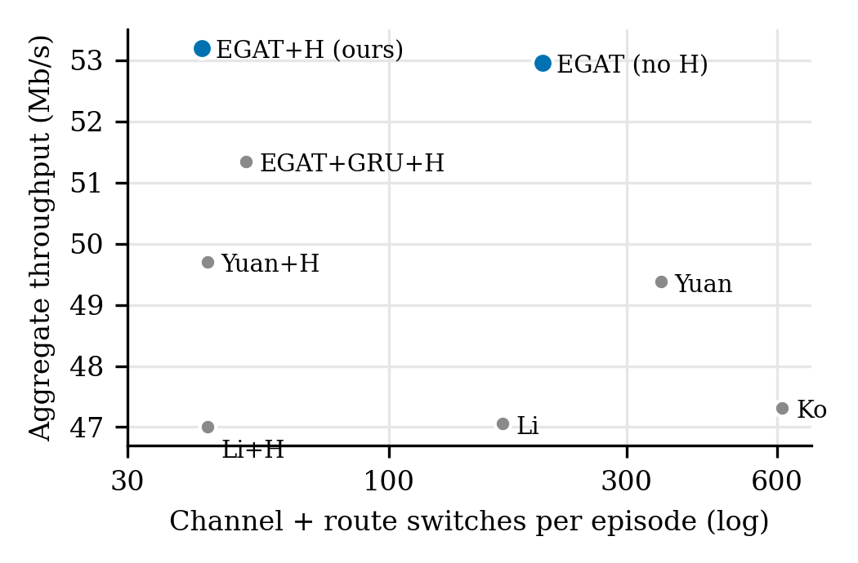
ค่าจริงเฉลี่ย, setting (a), topology ทดสอบ
ชนะเพราะอะไร: สลับน้อยลง และส่งได้มากขึ้น
42 vs 616
การสลับต่อ episode (EGAT+H vs Ko)
53.2 vs 47.3
throughput รวม Mb/s (+12.4%)
0.172 vs 0.248
อัตราสูญเสีย
จาก +26.0% เหนือ Ko: +13.9% มาจากความเสถียร ส่วนที่ไม่เกี่ยวกับการสลับ (สูญเสีย, throughput, p5) รวม +12.1%
09 / 13
Notes:
Ko สลับบ่อยเพราะตัดสินใจจากต้นทุนเฉพาะหน้า ทุกครั้งที่สลับเสียคิวและเส้นทาง EGAT+H ได้ throughput สูงกว่า 12.4% และอัตราสูญเสียต่ำกว่า จึงไม่ได้ชนะจากการอยู่นิ่งเพียงอย่างเดียว

Slide 10
Li+H และ Yuan+H ใช้กติกาเลือก margin เดียวกัน, setting (a), A+B
ทดสอบความเป็นธรรม: ใส่ hysteresis ให้คู่เทียบด้วย
ชนะทั้งคู่อย่างมีนัยสำคัญ
Li+H +10.7% [+7.5, +14.0]
Yuan+H +6.7% [+3.1, +10.2]
สลับพอๆ กัน (42 vs 43) จึงชนะจากการเลือกช่องและเส้นทางที่ดีกว่า
ข้อจำกัด: Yuan+H ยังไม่ถึง 10%
ส่วนต่าง +6.7% ผ่านเป้า 5% แต่ไม่ถึง 10% และไม่ทนการปรับน้ำหนักที่ระดับ 10%
10 / 13
Notes:
รอบก่อนแบบที่มี GRU เสมอกับ Yuan+H (+0.7%) รอบนี้ชนะอย่างมีนัยสำคัญ ส่วนต่างมาจากอัตราสูญเสีย p5 และ throughput ไม่ใช่จากการสลับ เพราะสลับเท่ากัน

Slide 11
ablation ชี้ว่า GRU ไม่ช่วย แต่เห็นผลบนชุดทดสอบแล้ว จึงต้องยืนยันบน topology ใหม่
ตัด GRU ออก: ยืนยันด้วยโปรโตคอลที่ล็อกไว้ก่อนรัน
1
Ablation (seed 0–2)
2
ล็อกโปรโตคอล
3
ยืนยันบน 40–59
ตัด GRU ดีกว่าแบบเต็ม +7.0%
แบบเต็มเสมอ Yuan+H
เกณฑ์ P1–P3 และกติกาตัดสิน
เขียนก่อนรัน 7 พ.ย. 2569
topology ที่ไม่เคยใช้
5 seed, margin เลือกใหม่ได้ 2
เกณฑ์ (setting a, 40–59) | ต้องได้ | ผลที่ได้
P1 เทียบ Yuan+H | ≥ +5% และขอบล่าง > 0 | +6.7% [+3.1, +10.2] | ผ่าน
P2 เทียบ Ko, Li, Yuan, M0, Q-neutral, Li+H | ขอบล่าง > 0 ทุกวิธี | ต่ำสุด Li [+3.3, +32.4] | ผ่าน
P3 เกณฑ์ 4 ข้อ | ผ่านครบ | ผ่านครบ | ผ่าน
11 / 13
Notes:
ถ้าไม่ผ่าน P1 และ P2 จะคงแบบที่มี GRU ไว้และรายงานเป็นผลลบ กติกานี้เขียนไว้ก่อนรัน และห้ามเปลี่ยนแบบจำลองหรือสถานการณ์หลังเห็นผล แบบที่ไม่มี GRU ดีกว่าแบบเดิม +4.9% บน 40–59

Slide 12
802.11ax, S2 / B1 / B3, topology 0–4, นโยบายเดิมไม่ฝึกใหม่
ยืนยันบน ns-3 ระดับแพ็กเก็ต: ชนะทุกวิธี
EGAT+H เทียบ | RTS/CTS [95% CI] | ไม่ใช้ RTS/CTS [95% CI] | ผล
Ko | +23.1% [+15.5, +30.7] | +21.8% [+14.4, +29.2] | ชนะ
Yuan+H | +16.4% [+0.4, +32.5] | +18.4% [+2.1, +34.6] | ชนะ (ช่วงกว้าง)
Li+H | +36.5% [+32.2, +40.8] | +39.5% [+35.7, +43.4] | ชนะ
Yuan | +36.4% [+22.3, +50.4] | +37.2% [+22.6, +51.9] | ชนะ
Li | +43.7% [+35.1, +52.2] | +46.1% [+37.9, +54.3] | ชนะ
M0 | +52.6% [+48.6, +56.5] | +55.5% [+52.3, +58.6] | ชนะ
Q-neutral | +69.3% [+68.2, +70.4] | +68.0% [+67.0, +69.0] | ชนะ
throughput (RTS/CTS) เท่ากับหรือสูงกว่า Ko: S2 68.1 vs 67.1, B3 49.8 vs 43.6 Mb/s และสลับน้อยกว่า 18 เท่า (45 vs 790) ข้อยกเว้น: ไม่ใช้ RTS/CTS ใน S2 Ko ได้ throughput สูงกว่า (66.4 vs 63.8)
12 / 13
Notes:
รอบก่อนแบบที่มี GRU ชนะ Ko บน ns-3 แค่ +10.7% แบบไม่มีนัยสำคัญ และเสมอ Yuan+H รอบนี้ชนะทุกวิธี แต่ขอบล่างเทียบ Yuan+H เฉียด 0 เพราะมีเพียง 5 topology ns-3 เป็นผลประกอบ ไม่ได้ใช้ตัดสินตามโปรโตคอล

Slide 13
สิ่งที่ยืนยันได้ และสิ่งที่ยังเหลือ
สรุป
ยืนยันได้
ข้อจำกัดและงานต่อ
ชนะคู่เทียบจากงานเผยแพร่ทุกวิธีเกิน 10% อย่างมีนัยสำคัญ บน topology 3 ชุด
ชนะ Li+H และ Yuan+H ที่ใช้ hysteresis เดียวกัน
เกณฑ์ 4 ข้อและเกณฑ์ P1–P3 ผ่านครบ
บน ns-3 ชนะทุกวิธีอย่างมีนัยสำคัญ
เหนือ Yuan+H +6.7% ยังไม่ถึง 10%: ลองเรียน hysteresis ระหว่างฝึก
การตัด GRU เลือกหลังเห็น ablation (ยืนยันด้วยโปรโตคอลแล้ว)
ns-3 มี 5 topology: ช่วงเทียบ Yuan+H ยังกว้าง
ยังไม่ได้ทดสอบบนอุปกรณ์จริง
13 / 13
Notes:
ข้อติเรื่องนัยสำคัญเทียบ Ko แก้แล้วทั้งใน sim และ ns-3 และตอนนี้ชนะคู่เทียบที่ใส่ hysteresis ด้วย ส่วนที่ยังเหลือแสดงไว้ตรงๆ

